Slide 1
TRƯỞNG TIỂU HỌC HÀ THANH
MÔN: LỊCH SỬ
LỚP 5B
GV: Nguyễn Thị Hồng

Slide 2
Khởi động

Slide 3
Câu 1:Hiệp định Giơ-ne-vơ được kí kết vào ngày nào?
A
A.
21/7/1954
B.
23/7/1954
C.
17/7/1954

Slide 4
Câu 2: Vì sao đất nước ta, nhân dân ta phải chịu nỗi đau chia cắt?
Vì sau Hiệp định Giơ-ne-vơ, nhân dân ta chờ mong ngày gia đình đoàn tụ, đất nước thống nhất. Nhưng đế quốc Mĩ và bọn tay sai đã khủng bố, tàn sát đồng bào niềm Nam, âm mưu chia cắt lâu dài đất nước

Slide 5
Câu 3: Nhân dân ta phải làm gì để xóa bỏ nỗi đau chia cắt?
A.
Thương lượng
B.
Đầu hàng
C
Đứng lên cầm súng chiến đấu
C.

Slide 6
Bến Tre đồng khởi

Slide 7
Bến Tre đồng khởi
Hoạt động 1: Hoàn cảnh bùng nổ phong trào “Bến Tre đồng khởi”
Hoạt động 2: Diễn biến của phong trào “Bến Tre đồng khởi”
Hoạt động 3: Ý nghĩa của phong trào “Bến Tre đồng khởi”

Slide 8
Hoạt động 1: Hoàn cảnh bùng nổ phong trào “Bến Tre đồng khởi”
Vì sao nhân dân miền Nam đồng loạt đứng lên chống Mĩ – Diệm

Slide 9
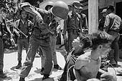
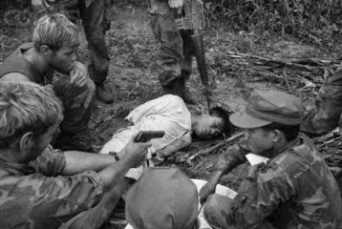
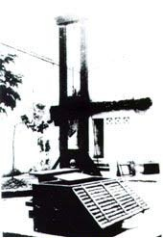
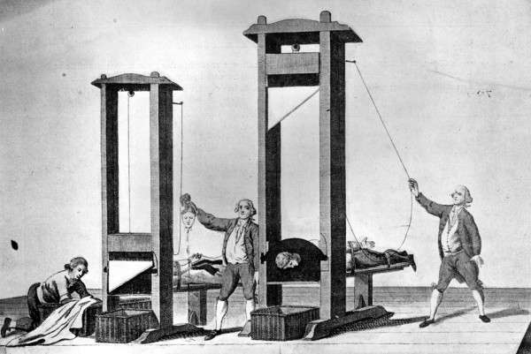
Đạo luật 10/59

Slide 10
Hoạt động 1: Hoàn cảnh bùng nổ phong trào “Bến Tre đồng khởi”
Vì sao nhân dân miền Nam đồng loạt đứng lên chống Mĩ – Diệm
Do sự tàn ác của Mĩ – Diệm, nhân dân niềm Nam buộc phải vùng lên cầm súng chiến đấu, địa phương tiêu biểu là Bến Tre.

Slide 11
Hoạt động 2: Diễn biến phong trào “Bến Tre đồng khởi”
Thời gian bắt đầu phong trào “ Bến Tre đồng khởi”?
Phong trào bắt đầu ở huyện nào của tỉnh Bến Tre?
Chiến công đạt được trong phong trào “ Bến Tre đồng khởi”
Thời gian diễn ra phong trào “ Bến Tre đồng khởi” là bao lâu?
Kết quả của phong trào “Bến Tre đồng khởi”?

Slide 12
Hoạt động 2: Diễn biến phong trào “Bến Tre đồng khởi”
Phá đồn giặc
22 xã được giải phóng hoàn toàn
Ngày 17/1/1960, mở đầu phong trào “Đồng khởi” ở tỉnh Bến Tre
Chỉ trong một tuần lễ
Tiêu diệt ác ôn
29 xã khác đã tiêu diệt ác ôn, vây đồn, giải phóng nhiều ấp
Đập tan bộ máy cai trị của Mĩ-Diệm ở xã, ấp

Slide 13
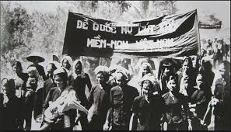
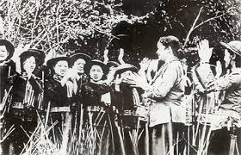

Slide 14
Bà Nguyễn Thị Định
(1920 – 1992)
Các chức vụ:
Phó tổng tư lệnh quân Giải phóng miền Nam
Chủ tịch Hội Liên hiệp Phụ nữ Việt Nam
Phó chủ tịch Hội đồng nhà nước

Slide 15
Hoạt động 3: Ý nghĩa phong trào “Bến Tre đồng khởi”
Phong trào đồng khởi Bến Tre có ý nghĩa như thế nào đối với cách mạng niềm Nam?
Mở ra một thời kì mới: Nhân dân miền Nam cầm vũ khí chiến đấu chống kẻ thù, đẩy quân Mĩ và quân đội Sài Gòn vào thế bị động, lúng túng

Slide 16
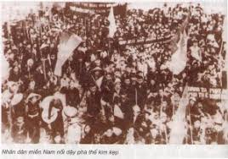

Slide 17
Bến Tre đồng khởi
Cuối năm 1959 – 1960, phong trào “Đồng khởi” nổ ra và thắng lợi ở nhiều vùng nông thôn miền Nam. Bến tre là nơi tiêu biểu của phong trào “Đồng khởi”

Slide 18
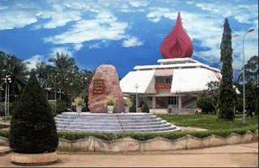
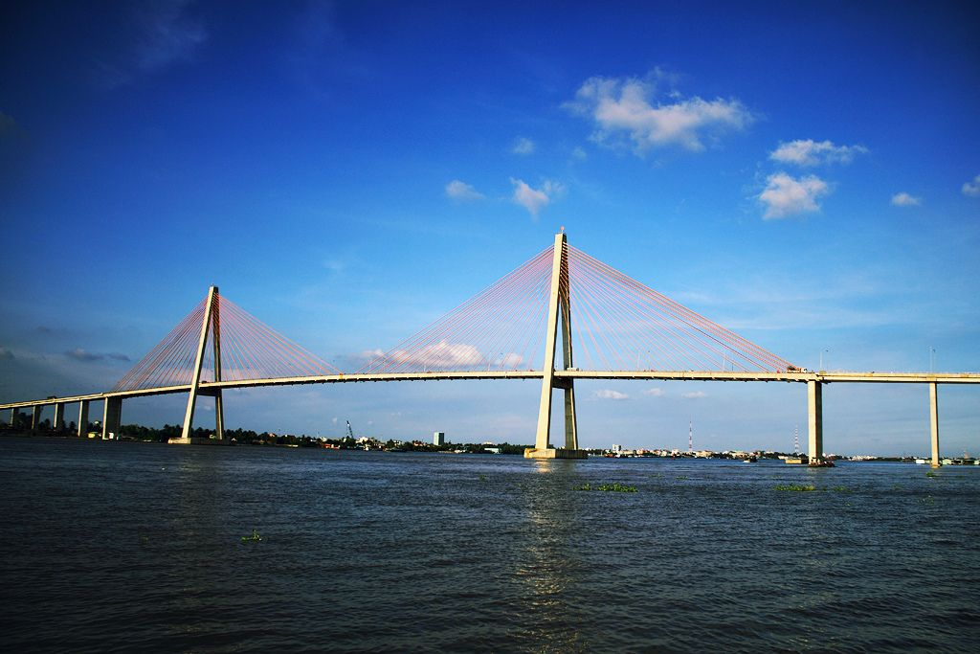
Bến Tre ngày nay
Di tích Đồng Khởi
Tượng đài Đồng Khởi
Cầu Rạch Miễu

Slide 19
Ô số bí mật
1
2
3
4

Slide 20
Câu 1: Phong trào “Đồng khởi” diễn ra tiêu biểu nhất ở đâu?
A.
Cần Thơ
B
Bến Tre
B.
C.
Thành Phố Hồ Chí Minh

Slide 21
Câu 2: Phong trào “Bến Tre đồng khởi” diễn ra vào ngày nào?
A
A.
17/1/1960
B.
17/4/1960
C.
27/3/1960

Slide 23
Câu 4: Sau phong trào “Bến Tre đồng khởi” có bao nhiêu xã được giải phóng hoàn toàn?
A.
29
B
22
B.
C.
23

Slide 24
Dặn dò:
Về nhà xem lại bài “Bến Tre đồng khởi”
Đọc trước bài “Nhà máy hiện đại đầu tiên của nước ta”

Slide 25
Chúc các em
luôn chăm ngoan
Chúc các em
luôn chăm ngoan

